Slide 1
腦筋急轉彎
請你猜猜看
開始

Slide 2

想像你被一個壞人追你腳跑不動了你該怎麼辦?
停止想像
自殺
投降

Slide 3
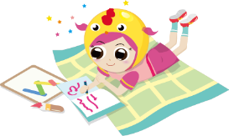
答錯了………
重來

Slide 4
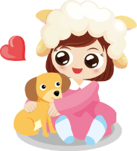
掰掰
再見

